Slide 1
Rust 2023
clase 7

Slide 2
Temario
Smart pointers
Tests
Linters
Pending issues
Programación concurrente
Macros
Características avanzadas del lenguaje

Slide 3
Smart Pointers

Slide 4
Smart Pointers
Como vimos & y &mut son referencias(punteros) a un dato donde se quiere tomar prestado y no tienen ninguna característica más que lo que vimos y no tienen costo.
Los Smart Pointers en cambio son estructuras de datos que actúan como referencia pero también contienen metadatos y características especiales.
Hay una diferencia, con el concepto de ownership y borrowing, entre las referencias y los smart pointers: mientras que las referencias solo toman prestados datos, en muchos casos, los smart pointers poseen los datos a los que apuntan.

Slide 5
Smart Pointers
Implementan los traits Drop y Deref.
Hasta el momento implícitamente vimos 2 smart pointers: String y Vec, cuentan como tales ya que poseen algo de memoria y permiten manipularlos. También tienen metadatos y características especiales.

Slide 6
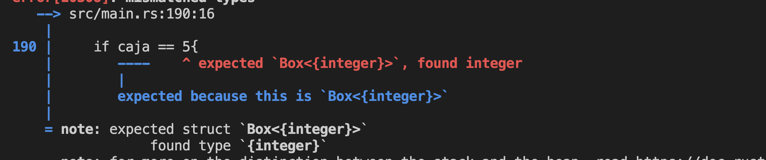
Smart Pointers: Box<T>
fn main() {
let caja = Box::new(5);
if caja == 5{
println!("es cinco!");
}
}

Slide 7
Smart Pointers: Box<T>
fn main() {
let caja = Box::new(5);
if *caja == 5{
println!("es cinco!");
}
}

Slide 8
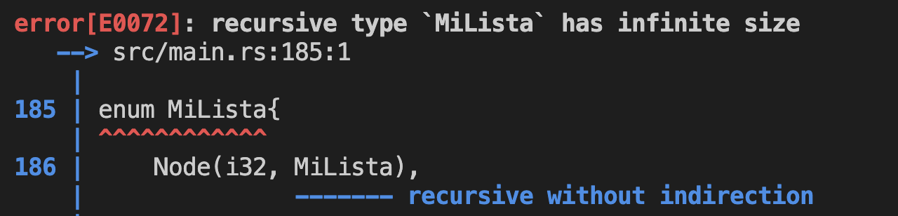
Smart Pointers: Box<T>
enum MiLista{
Nodo(i32, MiLista),
Nada
}
fn main() {
//nodo1(1) -> nodo2(2) -> nodo3(3) -> Nada
use MiLista::*;
let n4 = Nada;
let n3 = Nodo(3, n4);
let n2 = Nodo(2, n3);
let n1 = Nodo(1, n2);
}

Slide 9
Smart Pointers: Box<T>
enum MiLista{
Nodo(i32, Box<MiLista>),
Nada
}
fn main() {
//nodo1(1) -> nodo2(2) -> nodo3(3) -> Nada
use MiLista::*;
let n4 = Nada;
let n3 = Nodo(3,Box::new(n4));
let n2 = Nodo(2, Box::new(n3));
let n1 = Nodo(1, Box::new(n2));
}

Slide 10
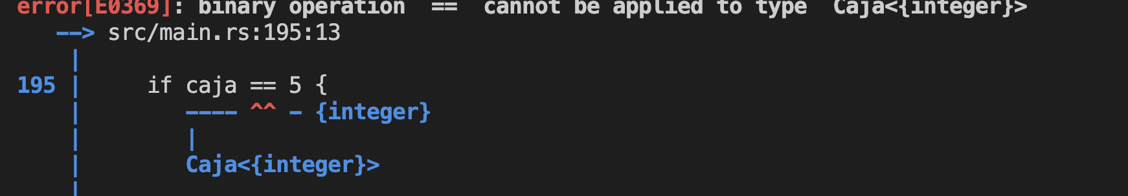
Smart Pointers: Deref
struct Caja<T>{
d:T
}
impl<T> Caja<T> {
fn new(d:T) -> Caja<T>{
Caja{d}
}
}
fn main() {
let caja = Caja::new(5);
if caja == 5 {
println!("es cinco!");
}
}

Slide 11
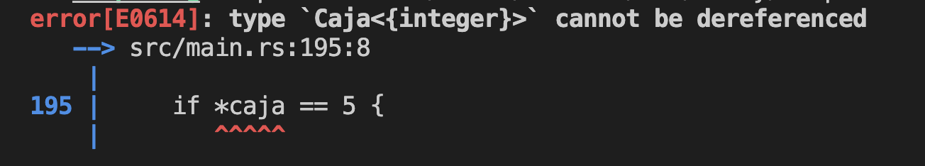
Smart Pointers: Deref
fn main() {
let caja = Caja::new(5);
if *caja == 5 {
println!("es cinco!");
}
}

Slide 12
Smart Pointers: Deref
struct Caja<T>{
d:T
}
impl<T> Deref for Caja<T>{
type Target = T;
fn deref(&self) -> &Self::Target {
&self.d
}
}
fn main() {
let caja = Caja::new(5);
if *caja == 5 {
println!("es cinco!");
}
}
✅

Slide 13
Smart Pointers: Drop
impl<T> Drop for Caja<T> {
fn drop(&mut self) {
println!("Adios!!!");
}
}
fn main() {
let caja = Caja::new(5);
if *caja == 5 {
println!("es cinco!");
}
{
let caja = Caja::new(5);
}
println!("Terminando el main");
}
✅

Slide 14
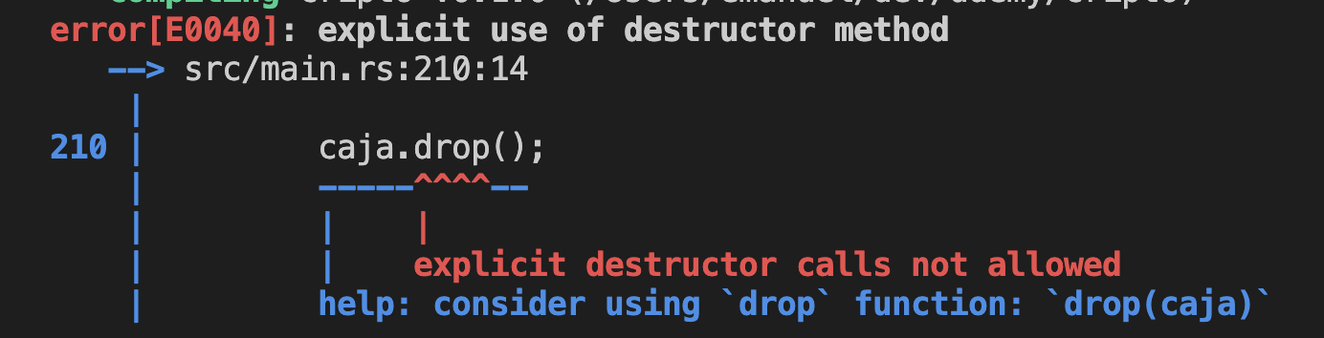
Smart Pointers: Drop
fn main() {
let mut caja = Caja::new(5);
if *caja == 5 {
println!("es cinco!");
caja.drop();
}
println!("Terminando el main");
}

Slide 15
Smart Pointers: Drop
fn main() {
let mut caja = Caja::new(5);
if *caja == 5 {
println!("es cinco!");
drop(caja);
}
println!("Terminando el main");
}
✅

Slide 16
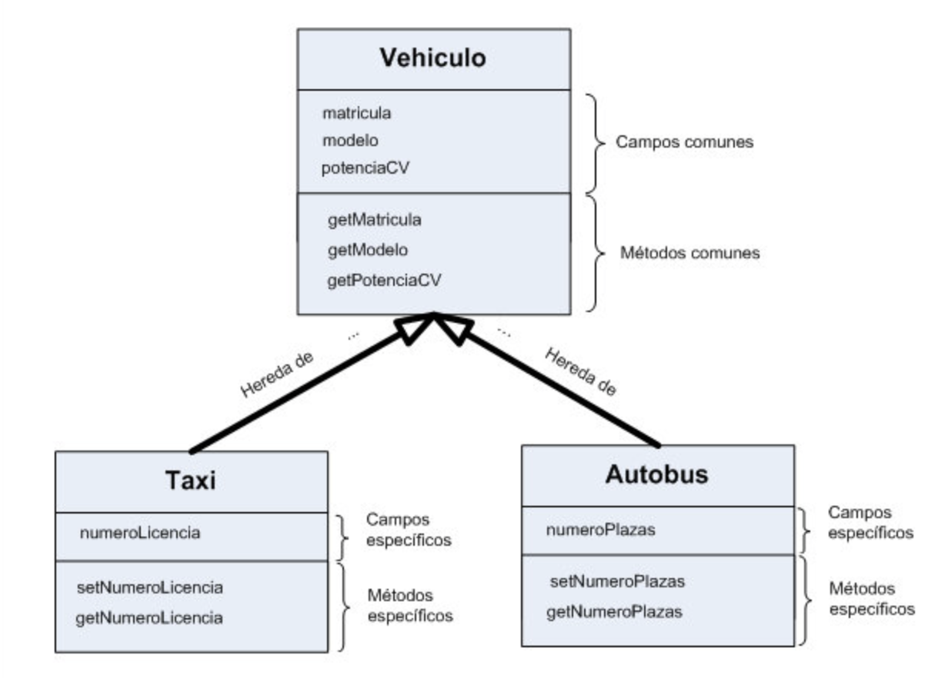
Smart Pointers: Extra Deref

Slide 17
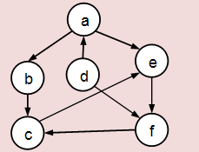
Smart Pointers: Rc -> Reference Counted
multiple ownership explícito: hay casos en los que un único valor puede tener varios propietarios, como por ejemplo en la estructura de grafo.
O en situaciones de subprocesos, como en programación concurrente.

Slide 18
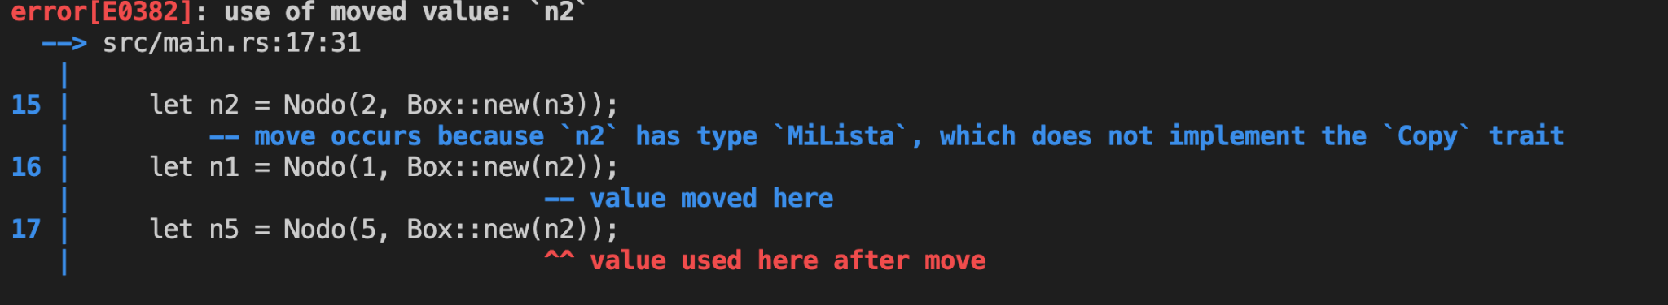
Smart Pointers: Rc -> Reference Counted
enum MiLista{
Nodo(i32, Box<MiLista>),
Nada
}
fn main() {
//nodo1(1) ->
// nodo2(2) -> nodo3(3) -> Nada
//nodo5(5) ->
use MiLista::*;
let n4 = Nada;
let n3 = Nodo(3,Box::new(n4));
let n2 = Nodo(2, Box::new(n3));
let n1 = Nodo(1, Box::new(n2));
let n5 = Nodo(5, Box::new(n2));
}

Slide 19
Smart Pointers: Rc -> Reference Counted
use std::rc::Rc;
enum MiLista{
Nodo(i32, Rc<MiLista>),
Nada
}
fn main() {
//nodo1(1) ->
// nodo2(2) -> nodo3(3) -> Nada
//nodo5(5) ->
use MiLista::*;
let n4 = Nada;
let n3 = Nodo(3,Rc::new(n4));
let n2 = Nodo(2, Rc::new(n3));
let n2_rc = Rc::new(n2);
let n1 = Nodo(1, Rc::clone(&n2_rc));
let n5 = Nodo(5, Rc::clone(&n2_rc));
}

Slide 20
Smart Pointers: Rc -> Reference Counted
fn main() {
//nodo1(1) ->
// nodo2(2) -> nodo3(3) -> Nada
//nodo5(5) ->
use MiLista::*;
let n4 = Nada;
let n3 = Nodo(3,Rc::new(n4));
let n2 = Nodo(2, Rc::new(n3));
let n2_rc = Rc::new(n2);
let n1 = Nodo(1, Rc::clone(&n2_rc));
let n5 = Nodo(5, Rc::clone(&n2_rc));
println!("cantidad de refs: {}", Rc::strong_count(&n2_rc));
}

Slide 21
Smart Pointers: Rc -> Reference Counted(contando refes.)
fn main() {
use MiLista::*;
let n4 = Nada;
let n3 = Nodo(3,Rc::new(n4));
let n2 = Nodo(2, Rc::new(n3));
let n2_rc = Rc::new(n2);
{
let n1 = Nodo(1, Rc::clone(&n2_rc));
let n5 = Nodo(5, Rc::clone(&n2_rc));
println!("cantidad de refs: {}", Rc::strong_count(&n2_rc));
}
println!("cantidad de refs: {}", Rc::strong_count(&n2_rc));
}

Slide 22
Smart Pointers(cont.)

Slide 23
Smart Pointers: Rc -> Reference Counted
use std::rc::Rc;
enum MiLista{
Nodo(i32, Rc<MiLista>),
Nada
}
impl MiLista{
fn get_siguiente(&self) -> Option<&Rc<MiLista>>{
match self {
MiLista::Nodo(v, s) => {Some(s)},
MiLista::Nada =>{None},
}
}
fn get_dato(&self) -> Option<&i32>{
match self {
MiLista::Nodo(v, s) => {Some(&v)},
MiLista::Nada =>{None},
}
}

Slide 24
Smart Pointers: Rc -> Reference Counted
fn psudo_dfs(a:&Rc<MiLista>){
if !a.get_dato().is_none(){
if a.get_dato().unwrap() == &1{
//hacer logica con 1
}
println!("{}", a.get_dato().unwrap());
}
if let Some(sig) = a.get_siguiente(){
psudo_dfs(sig);
}
}

Slide 25
Smart Pointers: Rc -> Reference Counted
fn main() {
let mut n4 = Nada;
let n4_rc = Rc::new(n4);
let n3 = Nodo(3,n4_rc.clone());
let n3_rc = Rc::new(n3);
let n2 = Nodo(2, n3_rc.clone());
let n2_rc = Rc::new(n2);
let n1 = Nodo(1, n2_rc.clone());
let n5 = Nodo(5, n2_rc.clone());
let n5_rc = Rc::new(n5);
let n1_rc = Rc::new(n1);
...

Slide 26
Smart Pointers: Rc -> Reference Counted
let v = [ n1_rc.clone(), n2_rc.clone(),
n3_rc.clone(),n4_rc.clone(),n5_rc.clone()
];
for i in v{
if let Some(dato)=i.get_dato(){
println!("dfs para: {}", dato);
psudo_dfs(&i);
}
println!("");
}
}

Slide 27
Smart Pointers: RefCell -> patrón de mutabilidad interior
Permite mutar datos incluso cuando hay referencias inmutables a esos datos. Normalmente esta acción no está permitida por la regla de borrowing.
Para mutar los datos el patrón utiliza código no seguro dentro de una estructura de datos para modificar las reglas de Rust.
El código inseguro le indica al compilador que haremos la verificación de forma manual.
Se pueden usar tipos que usan el patrón de mutabilidad interior solo cuando podemos asegurar de que se seguirá las reglas de préstamo en tiempo de ejecución, aunque el compilador no puede garantizarlo.
El código no seguro involucrado se envuelve en una API segura y el tipo externo sigue siendo inmutable.

Slide 28
Smart Pointers: RefCell -> mutabilidad interior
use std::rc::Rc;
use std::cell::RefCell;
enum MiLista{
Nodo(RefCell<i32>, Rc<MiLista>),
Nada
}

Slide 29
Smart Pointers: RefCell -> mutabilidad interior
impl MiLista{
fn get_siguiente(&self) -> Option<&Rc<MiLista>>{
match self {
MiLista::Nodo(v, s) => {Some(s)},
MiLista::Nada =>{None},
}
}
fn get_dato(&self) -> Option<&RefCell<i32>>{
match self {
MiLista::Nodo(v, s) => {Some(&v)},
MiLista::Nada =>{None},
}
}
}

Slide 30
Smart Pointers: RefCell -> mutabilidad interior
use MiLista::*;
fn main() {
let mut n4 = Nada;
let n4_rc = Rc::new(n4);
let n3 = Nodo(RefCell::new(3),n4_rc.clone());
let n3_rc = Rc::new(n3);
let n2 = Nodo(RefCell::new(2), n3_rc.clone());
let n2_rc = Rc::new(n2);
let n1 = Nodo(RefCell::new(1), n2_rc.clone());
let n5 = Nodo(RefCell::new(5), n2_rc.clone());
let n5_rc = Rc::new(n5);
let n1_rc = Rc::new(n1);
let v = [ n1_rc.clone(), n2_rc.clone(),
n3_rc.clone(),n4_rc.clone(),n5_rc.clone()
];
...

Slide 31
Smart Pointers: RefCell -> mutabilidad interior
for i in v{
if !i.get_dato().is_none(){
let d = i.get_dato().unwrap();
println!("dfs para: {}", *d.borrow());
psudo_dfs(&i);
}
println!("");
}
let mut n = n1_rc.get_dato().unwrap();
println!("{:?}", n.borrow());
}

Slide 32
Smart Pointers: RefCell -> mutabilidad interior
fn psudo_dfs(a:&Rc<MiLista>){
if !a.get_dato().is_none(){
let mut d = a.get_dato().unwrap().borrow_mut();
if *d == 1{
*d=10;
}
println!("{}", *d);
}
if let Some(sig) = a.get_siguiente(){
psudo_dfs(sig);
}
}

Slide 33
Smart Pointers: Repaso
Rc<T> permite múltiples propietarios de los mismos datos.
Box<T> y RefCell<T> tienen propietarios únicos.
Box<T> permite préstamos inmutables o mutables verificados en tiempo de compilación.
Rc<T> permite sólo préstamos inmutables verificados en tiempo de compilación.
RefCell<T> permite préstamos inmutables o mutables verificados en tiempo de ejecución.
Dado que RefCell<T> permite la verificación de préstamos mutables en tiempo de ejecución, puede mutar el valor dentro de RefCell<T> incluso cuando RefCell<T> es inmutable.

Slide 34
Tests

Slide 35
Unit testing
En desarrollo de software es la práctica en la cual se crean pruebas automatizadas para verificar el correcto funcionamiento individual de las unidades de código más pequeñas, como funciones, métodos o clases. Estas pruebas se enfocan en aislar y probar una unidad de código de forma independiente, sin depender de otras partes del sistema.

Slide 36
Unit testing: algunas ventajas
Detección temprana de errores: permiten identificar y corregir errores en una etapa temprana del desarrollo, lo que ayuda a evitar que se propaguen y se conviertan en problemas más difíciles y costosos de solucionar en etapas posteriores.
Mejora de la calidad del código: Al escribir pruebas unitarias, los desarrolladores deben pensar en cómo utilizar y probar sus propias funciones y clases. Esto promueve la escritura de código más limpio, modular y de alta calidad, lo que facilita su mantenimiento y extensión.

Slide 37
Unit testing: ventajas
Facilita la refactorización: Las pruebas unitarias proporcionan un nivel de seguridad al refactorizar el código. Si las pruebas pasan correctamente después de realizar cambios, se tiene la confianza de que las funcionalidades previamente probadas siguen intactas.
Documentación viva: Las pruebas unitarias actúan como una forma de documentación viva del código. Al leer las pruebas, se obtiene una comprensión clara de cómo se espera que funcione cada unidad de código.

Slide 38
Unit testing: importante
Unit testing no asegura que nuestro código no tenga errores sino que es una buena práctica para reducirlos

Slide 39
Unit testing: en rust
#[test]
assert!(expresion);
assert_eq!(v1, v2);
assert_ne!(v1, v2);

Slide 40
Unit testing: en rust
comandos:
cargo test
cargo test nombre_del_test
cargo test nombre_con_el_que_empieza
#[ignore]
#[should_be_panic(expected="mensaje del panic")]

Slide 41
Unit testing: coverage
Es una métrica utilizada en el contexto de pruebas de software que indica el porcentaje de código fuente que ha sido ejecutado durante la ejecución de las pruebas. Se utiliza para evaluar la efectividad de las pruebas en términos de qué tan bien cubren el código y qué áreas del código no están siendo probadas.
La cobertura de código tiene como objetivo identificar las áreas del código que no han sido probadas y que podrían contener errores o comportamientos inesperados. Una alta cobertura de código no garantiza la ausencia de errores, pero proporciona una mayor confianza en la calidad del software, ya que implica que se han realizado esfuerzos para probar exhaustivamente el código.

Slide 42
Unit testing: ventajas de coverage
Identificación de código no probado: La cobertura de código permite identificar las partes del código que no han sido ejecutadas durante las pruebas, lo que indica áreas de riesgo potencial donde los errores podrían estar presentes.
Guía para la creación de pruebas: La cobertura de código puede ayudar a guiar la creación de pruebas adicionales al revelar las áreas que requieren una mayor cobertura. Esto asegura que las pruebas se enfoquen en las partes críticas del código.
Medición de la calidad de las pruebas: La cobertura de código se utiliza como una métrica para evaluar la calidad de las pruebas. Una alta cobertura indica que se han realizado esfuerzos para probar exhaustivamente el código y puede indicar una mayor confiabilidad del software.

Slide 43
Unit testing: coverage en rust
tarpaulin: https://crates.io/crates/cargo-tarpaulin
comandos:
cargo tarpaulin --target-dir src/coverage --skip-clean --exclude-files=target/debug/*
cargo tarpaulin --target-dir src/coverage --skip-clean --exclude-files=target/debug/* --out html

Slide 44
Mocking

Slide 45
Unit testing + mocking
El mocking es una práctica/herramienta para crear objetos fake en nuestros tests, evitando la necesidad de armar un contexto muy grande o, cuando usamos libs de terceros y/o llamadas a otros servicios que nos proveen información donde no se puede simular todos los casos límites al momento de correr el test.

Slide 46
Unit testing + mocking
Ejemplo usando: faux -> https://crates.io/crates/faux
struct Calculadora{id:u8}
impl Calculadora {
pub fn calcular_anio_nacimiento(&self, per: &Persona) -> u32{
2023 - per.edad as u32
}
}
struct Persona{
dni:u8,
edad:i32,
calculadora: Calculadora,
}
impl Persona {
fn calcular_anio_nacimiento(&self)-> u32{
self.calculadora.calcular_anio_nacimiento(&self)
}
fn calcular_si_debe_aplicar_vacuna(&self, anio:u32)-> bool{
if self.calcular_anio_nacimiento() > anio{true}else{false}
}
}

Slide 47
Unit testing + mocking
#[derive(Default, Clone, Debug)]
struct Persona{
dni:u8,
edad:i32,
calculadora: Calculadora,
}
impl PartialEq for Persona{
fn eq(&self, other: &Self) -> bool {
self.dni == other.dni
}
}
impl Persona {
fn calcular_anio_nacimiento(&self)-> u32{
self.calculadora.calcular_anio_nacimiento(&self)
}
fn calcular_si_debe_aplicar_vacuna(&self, anio:u32)-> bool{
if self.calcular_anio_nacimiento() > anio{true}else{false}
}
}

Slide 48
Unit testing + mocking
#[faux::create]
#[derive(Default, Clone, Debug)]
struct Calculadora{
id:u8
}
#[faux::methods]
impl Calculadora {
pub fn calcular_anio_nacimiento(&self, per: &Persona) -> u32{
2023 - per.edad as u32
}
}

Slide 49
Unit testing + mocking
#[test]
fn calcular_si_debe_aplicar_vacuna_test_1(){
let mut calc = Calculadora::faux();
let mut per = Persona::default();
faux::when!(
calc.calcular_anio_nacimiento(per.clone()))
.then_return(2001);
per.calculadora = calc;
let r = per.calcular_si_debe_aplicar_vacuna(2000);
assert!(r);
let r = per.calcular_si_debe_aplicar_vacuna(2001);
assert!(!r, "Se esperaba false pero devolvio {}", r);
}

Slide 50
Unit testing + mocking
artículo para leer al respecto: https://blog.logrocket.com/mocking-rust-mockall-alternatives/#mocking-in-unit-testing

Slide 51
Linters

Slide 52
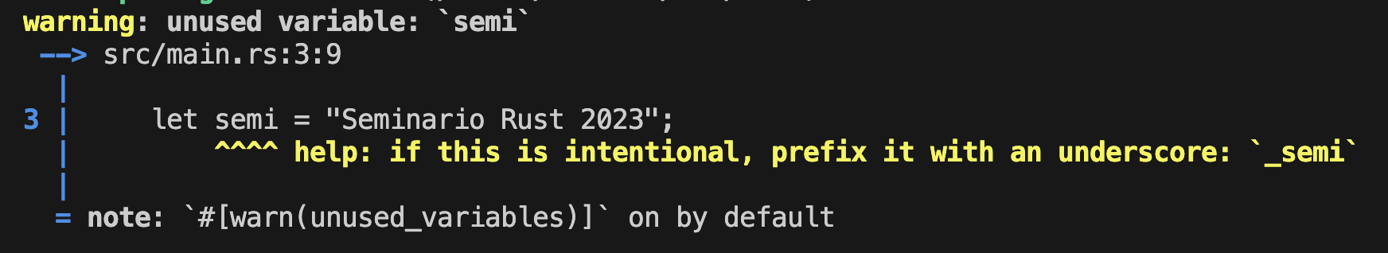
Linters
Lint: regla que el código debe seguir
Linter: herramienta que chequea lints.
https://doc.rust-lang.org/rustc/lints/index.html

Slide 53
Linters: clippy
https://github.com/rust-lang/rust-clippy
cargo clippy
rustup component add clippy

Slide 54
Linters: clippy
fn main() {
let valor = 10;
if valor > 10{
//hace algo con 10
}else{
if valor > 0 {
//hace otra cosa porque es 0
}
}
}

Slide 55
Pending Issues

Slide 56
Alcance y visibilidad
Para definir a un elemento(fn, struct, enum, mod) como público se utiliza la palabra clave pub
delante de su definición, y esto indica que puede accedido desde fuera de donde fue declarado. En cambio si no se específica con pub el compilador de rust hará que sea privado y solo puede accederse en donde fue definido.

Slide 57
Alcance y visibilidad
//ejemplo.rs
mod crate_helper_module {
// esta función solo puede ser accedida en este rs
pub fn crate_helper() {}
//esta funcion solo puede ser accedida desde el scope de crate_helper_module
fn implementation_detail() {}
}
// es es una funcion publica que puede ser accedida desde cualquier lugar, incluso externamente
pub fn public_api() {}

Slide 58
Alcance y visibilidad
//ejemplo.rs
// Igual a public_api
pub mod submodule {
use crate::ejemplo::crate_helper_module;
pub fn my_method() {
crate_helper_module::crate_helper();
}
// solo puede accederse en el scope de submodule
fn my_implementation() {}
#[cfg(test)]
mod test {
#[test]
fn test_my_implementation() {
// con super accedo jerarquicamente un nivel arriba de definiciones del módulo
super::my_implementation();
}
}
}

Slide 59
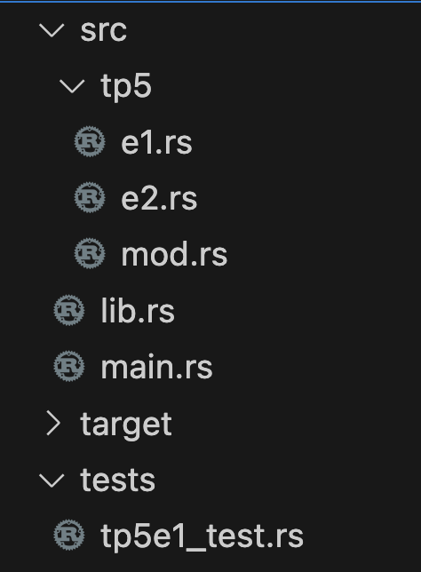
Modularizando en cargo

Slide 60
Creando crates
//lib.rs
mod tp5;
use tp5::e1::Persona;
use tp5::e2::Vehiculo;
/// Crea un nuevo vehiculo y lo retorna
///Ejemplo
/// ```
/// use semi::nuevo_vehiculo;
/// let v = nuevo_vehiculo();
///
///```
pub fn nuevo_vehiculo() -> Vehiculo{
Vehiculo { conductor: Persona { }
}
}

Slide 61
Creando crates
cargo doc --open
https://crates.io/me/
https://doc.rust-lang.org/book/ch14-02-publishing-to-crates-io.html

Slide 62
Atributos #[] o #![]
Es un metadato que se interpreta según la forma en que esté definido: #[derive(Debug, Clone, ...)]
#[test]
Los atributos internos, escritos con ! después de #, se aplican al elemento dentro del cual se declara el atributo. Los atributos externos, por el contrario, se aplican a lo que sigue al atributo.
https://doc.rust-lang.org/reference/attributes.html#built-in-attributes-index

Slide 63
Concurrencia

Slide 64
Concurrencia
Manejar la programación concurrente de manera segura y eficiente es otro de los principales objetivos de Rust. Tanto la programación concurrente, donde diferentes partes de un programa se ejecutan de forma independiente, y la programación paralela, donde diferentes partes de un programa se ejecutan al mismo tiempo, son cada vez más importantes a medida que más computadoras aprovechan sus múltiples procesadores.

Slide 65
Concurrencia: creando hilos
use std::thread;
use std::time::Duration;
fn main() {
thread::spawn(||{
println!("Soy el hijo #1");
});
thread::spawn(||{
println!("Soy el hijo #2");
});
thread::sleep(Duration::from_millis(500));
println!("soy el principal!");
}

Slide 66
Concurrencia: creando hilos
use std::thread;
fn main() {
let handle1 = thread::spawn(||{
println!("Soy el hijo #1");
});
let handle2 = thread::spawn(||{
println!("Soy el hijo #2");
});
println!("soy el principal!");
handle1.join().unwrap();
handle2.join().unwrap();
}

Slide 67
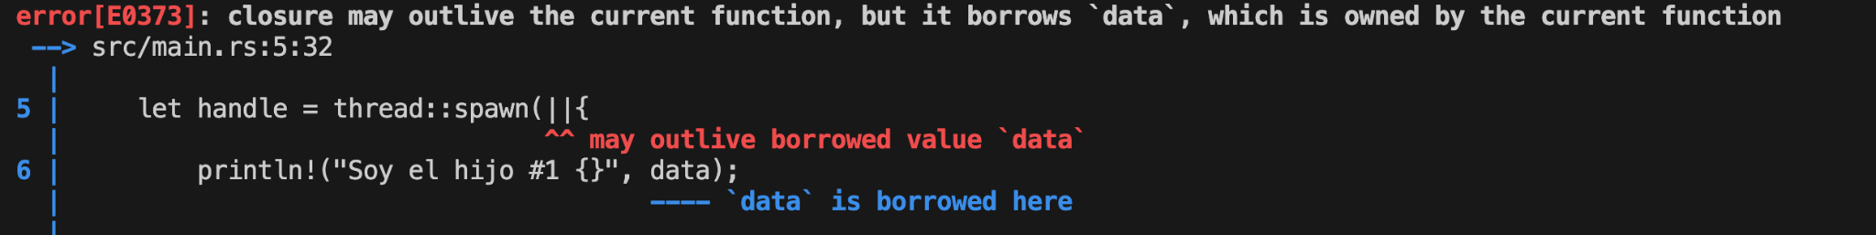
Concurrencia: compartiendo data
use std::thread;
fn main() {
let data = "Sem Rust!".to_string();
let handle = thread::spawn(||{
println!("Soy el hijo #1 {}", data);
});
println!("soy el principal! {}", data);
handle.join().unwrap();
}

Slide 68
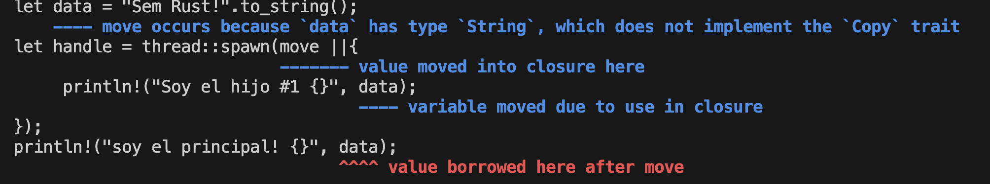
Concurrencia: compartiendo data
use std::thread;
fn main(){
let data = "Sem Rust!".to_string();
let handle = thread::spawn(move ||{
println!("Soy el hijo #1 {}", data);
});
println!("soy el principal! {}", data);
handle.join().unwrap();
}

Slide 69
Concurrencia: compartiendo data
use std::thread;
use std::sync::{Arc,Mutex};
fn main(){
let data = Mutex::new("Sem Rust!".to_string());
let data_arc = Arc::new(data);
let data_c1 = data_arc.clone();
let handle = thread::spawn(move ||{
let data_h = data_c1.lock().unwrap();
println!("Soy el hijo #1 {}", *data_h);
});
println!("soy el principal! {}",*data_arc.lock().unwrap());
handle.join().unwrap();
}

Slide 70
Concurrencia: compartiendo data
use std::thread;
use std::sync::{Arc,Mutex};
fn main(){
let data = Mutex::new("Sem Rust!".to_string());
let data_arc = Arc::new(data);
let data_c1 = data_arc.clone();
let handle = thread::spawn(move ||{
let mut data_h = data_c1.lock().unwrap();
*data_h = String::from("Seminario de Rust!");
println!("Soy el hijo #1 {}", *data_h);
});
handle.join().unwrap();
println!("soy el principal! {}",*data_arc.lock().unwrap());
}

Slide 71
Concurrencia: envío de mensajes entre hilos
use std::thread;
use std::sync::mpsc;
fn main(){
let (tx, rx) = mpsc::channel();
let handle = thread::spawn(move ||{
let data= "Seminario de Rust!";
tx.send(data).unwrap();
});
handle.join().unwrap();
println!("soy el principal! {}",rx.recv().unwrap());
}

Slide 72
Concurrencia: envío de mensajes entre hilos
use std::thread;
use std::sync::mpsc;
fn main(){
let (tx, rx) = mpsc::channel();
let tx2 = tx.clone();
thread::spawn(move ||{
let data= "Seminario";
tx.send(data).unwrap();
});
let handle2 = thread::spawn(move ||{
let data= "de Rust!";
tx2.send(data).unwrap();
});
handle2.join().unwrap();
println!("soy el principal! {} {}",rx.recv().unwrap(), rx.recv().unwrap());
}

Slide 73
Concurrencia: async
use std::thread;
use std::time::Duration;
fn main(){
for id in 1..3{
println!("comenzando con tarea:{}", id);
tarea_de_io_que_demora(id);
}
}
fn tarea_de_io_que_demora(id:u8){
thread::sleep(Duration::from_secs(2));
println!("Termine! {}", id);
}

Slide 74
Concurrencia: async
use std::thread;
use std::time::Duration;
fn main(){
for id in 1..3{
println!("comenzando con tarea:{}", id);
tarea_de_io_que_demora(id);
}
}
fn tarea_de_io_que_demora(id:u8){
thread::sleep(Duration::from_secs(2));
println!("Termine! {}", id);
}

Slide 75
Concurrencia: async
use std::thread;
use std::time::Duration;
fn main(){
for id in 1..3{
println!("comenzando con tarea:{}", id);
thread::spawn(move ||{
tarea_de_io_que_demora(id);
});
}
}
fn tarea_de_io_que_demora(id:u8){
println!("Termine! {}", id);
}

Slide 76
Concurrencia: async
use std::thread;
use std::time::Duration;
fn main(){
for id in 1..3{
println!("comenzando con tarea:{}", id);
thread::spawn(move ||{
tarea_de_io_que_demora(id);
});
}
thread::sleep(Duration::from_secs(2));
}
fn tarea_de_io_que_demora(id:u8){
println!("Termine! {}", id);
}

Slide 77
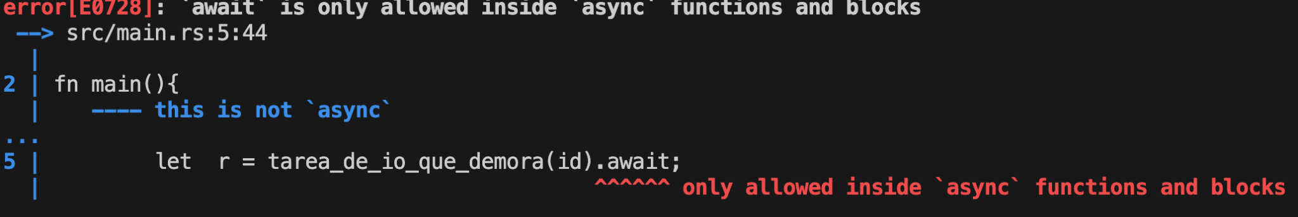
Concurrencia: async
fn main(){
for id in 1..3{
println!("comenzando con tarea:{}", id);
let r = tarea_de_io_que_demora(id).await;
}
}
async fn tarea_de_io_que_demora(id:u8){
println!("Termine! {}", id);
}

Slide 78
Concurrencia: async runtime
async runtimes:
tokio-> https://tokio.rs
async-std -> https://async.rs
smol -> https://github.com/smol-rs/smol

Slide 79
Concurrencia: async runtime -> tokio
#[tokio::main]
async fn main(){
for id in 1..3{
println!("comenzando con tarea:{}", id);
let r = tarea_de_io_que_demora(id).await;
}
}
async fn tarea_de_io_que_demora(id:u8){
println!("Termine! {}", id);
}

Slide 80
Concurrencia: async runtime -> tokio
use tokio::join;
#[tokio::main]
async fn main(){
println!("comenzando con tarea:{}", 1);
let r1 = tarea_de_io_que_demora(1);
println!("comenzando con tarea:{}", 2);
let r2 = tarea_de_io_que_demora(2);
join!(r1, r2);
}
async fn tarea_de_io_que_demora(id:u8){
println!("Termine! {}", id);
}

Slide 81
Concurrencia: async runtime -> async-std
use async_std::task;
fn main(){
for id in 1..3{
println!("comenzando con tarea:{}", id);
task::block_on(
tarea_de_io_que_demora(id)
);
}
}
async fn tarea_de_io_que_demora(id:u8){
println!("Termine! {}", id);
}

Slide 82
Concurrencia: async runtime -> async-std
use async_std::task;
use std::{thread, time::Duration};
fn main(){
let mut v = Vec::new();
for id in 1..3{
println!("comenzando con tarea:{}", id);
let s = task::spawn(tarea_de_io_que_demora(id));
v.push(s);
}
for i in v{
task::block_on(i);
}
}
async fn tarea_de_io_que_demora(id:u8){
println!("Termine! {}", id);
thread::sleep(Duration::from_secs(2));
}

Slide 83
Concurrencia: async runtime -> smol
fn main(){
for id in 1..3{
println!("comenzando con tarea:{}", id);
let r = smol::block_on(
tarea_de_io_que_demora(id));
}
}
async fn tarea_de_io_que_demora(id:u8){
println!("Termine! {}", id);
}

Slide 84
Concurrencia: async runtime -> smol
use std::{thread, time::Duration};
use async_executor::Executor;
use futures_lite::future;
fn main(){
let ex = Executor::new();
let t1 = ex.spawn(tarea_de_io_que_demora(1));
let t2= ex.spawn(tarea_de_io_que_demora(2));
println!("t1: {:#?}", t1);
future::block_on(ex.run(t1));
println!("t2: {:#?}", t2);
future::block_on(ex.run(t2));
}
async fn tarea_de_io_que_demora(id:u8){
println!("Termine! {}", id);
thread::sleep(Duration::from_secs(3));
}

Slide 85
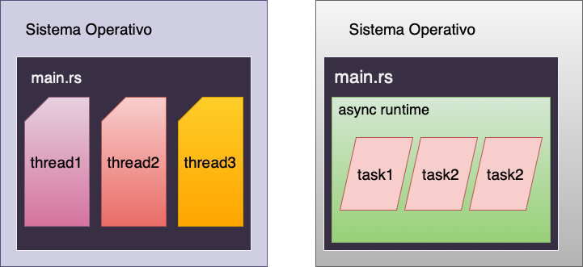
Concurrencia: threads vs async runtime

Slide 86
Concurrencia: threads vs async runtime
Número pequeño de tareas y cada una de ellas consume mucho cpu -> Threads
Muchas tareas y con operaciones IO -> Async

Slide 87
Características avanzadas

Slide 88
Características avanzadas
dyn
Unsafe Rust
Advanced traits
Advanced types
Advanced Functions and Closures

Slide 89
dyn: dynamic
La palabra clave dyn se usa para que llamadas a métodos en el trait asociado se resuelvan dinámicamente.
A diferencia de los parámetros genéricos o implementaciones de trait , el compilador no conoce el tipo concreto que se está pasando. Como tal, una referencia de dyn trait contiene dos punteros. Un puntero va a los datos (por ejemplo, una instancia de una estructura). Otro puntero va a un mapa de nombres de llamadas de método a punteros de función (conocido como tabla de método virtual o vtable).
Es probable que dyn trait produzca un código más pequeño que impl trait o parámetros genéricos, ya que el método no se duplicará para cada tipo concreto.

Slide 90
dyn: dynamic
pub trait Animal {
fn hablar(&self) -> String;
}
struct Gato {}
struct Perro{}
impl Animal for Gato {
fn hablar(&self) -> String {
"Miauuuu!".to_string()
}
}
impl Animal for Perro {
fn hablar(&self) -> String {
"Guauuuu!".to_string()
}
}

Slide 91
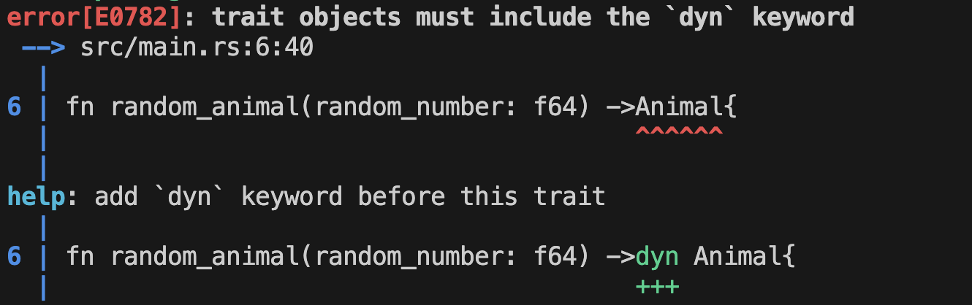
dyn: dynamic
fn main() {
let rand_n = 0.234;
let animal = random_animal(rand_n);
println!("El animal habla: {}", animal.hablar());
}
fn random_animal(random_number: f64) -> Animal{
if random_number < 0.5 {
Perro{}
} else {
Gato{}
}
}

Slide 92
dyn: dynamic
fn random_animal(random_number: f64) ->Box<dyn Animal>{
if random_number < 0.5 {
Box::new(Perro{})
} else {
Box::new(Gato{})
}
}

Slide 93
dyn: dynamic
fn main() {
let mut animals:Vec<Box<dyn Animal>> = Vec::new();
animals.push(Box::new(Perro{}));
animals.push(Box::new(Gato{}));
animals.push(Box::new(Gato{}));
animals.push(Box::new(Gato{}));
animals.push(Box::new(Perro{}));
for a in animals{
println!("{}", a.hablar());
}
}

Slide 94
unsafe rust
Rust ofrece seguridad y la brinda por la inflexibilidad en las reglas que hemos visto, pero en determinados casos muy especiales esa flexibilidad nos limita para realizar código seguro que el compilador al ser tan rígido no nos dejaría, para ello, y que se vuelva flexible existe la sentencia unsafe
En la mayoría de los casos se utiliza para obtener una mejor performance.
más info:
https://doc.rust-lang.org/book/ch19-01-unsafe-rust.html
https://blog.logrocket.com/unsafe-rust-how-and-when-not-to-use-it/

Slide 95
Advanced traits
Especificando un placeholder type: se puede asociar un tipo a un trait, esto permite una única implementación del trait para un tipo determinado.

Slide 96
Advanced traits
struct A;
pub trait Iterator1<T> {
fn next1(&mut self) -> Option<T>;
}
impl Iterator1<i32> for A{
fn next1(&mut self) -> Option<i32>{
Some(8)
}
}
impl Iterator1<f64> for A{
fn next1(&mut self) -> Option<f64>{
Some(8.0)
}
}

Slide 97
Advanced traits
fn main() {
let mut a = A{};
let s1:i32 = a.next1().unwrap();
let s2:f64 = a.next1().unwrap();
}

Slide 98
Advanced traits
pub trait Iterator2 {
type Item;
fn next2(&mut self) -> Option<Self::Item>;
}
impl Iterator2 for A {
type Item = i32;
fn next2(&mut self) -> Option<Self::Item>{
Some(8)
}
}
fn main() {
let mut a = A{};
let s= a.next2().unwrap();
}

Slide 99
Advanced types
Rust proporciona la capacidad de declarar un alias de tipo para dar otro nombre a un tipo existente. Para ello utilizamos la palabra clave type. Por ejemplo, podemos crear el alias Kilómetros para i32 así:
type Kilometros = i32;
fn main() {
let x: i32 = 5;
let y: Kilometros = 5;
println!("x + y = {}", x + y);
}

Slide 100
Advanced types
use std::fmt;
use std::io::Error;
pub trait Write {
fn write(&mut self, buf: &[u8]) -> Result<usize, Error>;
fn flush(&mut self) -> Result<(), Error>;
fn write_all(&mut self, buf: &[u8]) -> Result<(), Error>;
fn write_fmt(&mut self, fmt: fmt::Arguments) -> Result<(), Error>;
}

Slide 101
Advanced types
type Result<T> = std::result::Result<T, std::io::Error>;
pub trait Write {
fn write(&mut self, buf: &[u8]) -> Result<usize>;
fn flush(&mut self) -> Result<()>;
fn write_all(&mut self, buf: &[u8]) -> Result<()>;
fn write_fmt(&mut self, fmt: fmt::Arguments) -> Result<()>;
}
https://www.youtube.com/watch?v=aI1oIFqh44Y

Slide 102
Advanced Functions and Closures
Punteros de funciones:
fn sumar_uno(x: i32) -> i32 {
x + 1
}
fn dos_veces(f: fn(i32) -> i32, arg: i32) -> i32 {
f(arg) + f(arg)
}
fn main() {
let answer = dos_veces(sumar_uno, 5);
println!("El resultado es: {}", answer);
}

Slide 103
Advanced Functions and Closures
struct Jv1{}
impl Jv1 {
fn new()-> Self{ Self{}}
fn imprimir(&self, data:String, opcion:i32){
println!("{} con opcion:{}", data, opcion)
}
fn exec(&mut self, n:i32){
if n==1{
// varias lineas de codigo que hacen algo mas
self.imprimir("ejecutando rutina a".to_string(), n);
}else if n==2{
// varias lineas de codigo que hacen algo mas
self.imprimir("ejecutando rutina b".to_string(), n);
}else if n==3{
// varias lineas de codigo que hacen algo mas
self.imprimir("ejecutando rutina c".to_string(), n);
}
}
}

Slide 104
Advanced Functions and Closures
fn main() {
let mut j = Jv1::new();
j.exec(2);
}

Slide 105
Advanced Functions and Closures
struct Jv2{
hm:HashMap<i32, fn(i32, &mut Self)>,
}
impl Jv2 {
fn new()-> Self{
let mut j = Self{hm:HashMap::new()};
j.armar_hm();
j
}
fn imprimir(&self, data:String, opcion:i32){
println!("{} con opcion: {}", data, opcion);
}

Slide 106
Advanced Functions and Closures
fn exec(&mut self, n:i32){
let f = self.hm.get(&n).expect("Error no existe key");
f(n, self);
}
fn add_fn(&mut self, f:fn(i32, j: &mut Self), n:i32){
self.hm.insert(n, f);
}
fn armar_hm(&mut self){
self.add_fn(Self::rutina_a, 1);
self.add_fn(Self::rutina_b, 2);
}
fn rutina_a(n:i32, j:&mut Self){
j.imprimir("ejecutando rutina a ".to_string(), n);
}
fn rutina_b(n:i32, j:&mut Self){
j.imprimir("ejecutando rutina b".to_string(), n);
}
}

Slide 107
Advanced Functions and Closures
fn get_method(&mut self, opcion:i32) -> &fn(i32, &mut Self){
let f = self.hm.get(&opcion).expect("Error no existe key");
f
}
fn main() {
let mut j = Jv2::new();
j.exec(2);
let m = j.get_method(2);
m(2, &mut j);
}

Slide 108
Advanced Functions and Closures
fn returns_closure() -> fn(i32) -> i32 {
|x| x + 1
}
fn main() {
let c = returns_closure();
println!("{}",c(5))
}

Slide 109
Macros

Slide 110
Macros
Macro: código que escribe código (metaprogramación)
Hemos usado los macros println! y vec! . Todas estos macros se expanden para producir más código que el código que ha escrito manualmente.
La metaprogramación es útil para reducir la cantidad de código que se tiene que escribir y mantener, que también es uno de los roles de las funciones. Sin embargo, las macros tienen algunos beneficios adicionales que las funciones no tienen.
La firma de una función debe declarar el número y el tipo de parámetros que tiene la función. Las macros, por otro lado, pueden tomar un número variable de parámetros: podemos llamar a println!("hola") con un argumento o println!("hola {}", nombre) con dos argumentos por ej.
La desventaja de implementar un macro en lugar de una función es que las definiciones de macro son más complejas porque está escribiendo código Rust que escribe código Rust. Debido a esta indirección, las definiciones de macros son más difíciles de leer, comprender y mantener que las definiciones de funciones.
Se deben definir macros o incluirlos en el alcance antes de llamarlas en un archivo

Slide 111
Macros
macro_rules! nombre_del_macro {
$regla1 => {};
$regla2 => {};
$regla3 => {};
$reglaN => {};
}

Slide 112
Macros
#[macro_export]
macro_rules! mi_vec {
( $( $x:expr ),* ) => {
{
let mut temp_vec = Vec::new();
$(
temp_vec.push($x);
)*
temp_vec
}
};
}
fn main() {
let v = mi_vec![1,2,3];
println!("{:?}", v);
}

Slide 113
Macros
fn main() {
let v =
{
let mut temp_vec = Vec::new();
temp_vec.push(1);
temp_vec.push(2);
temp_vec.push(3);
temp_vec
};
println!("{:?}", v);
}
mas info: https://veykril.github.io/tlborm/introduction.html

